Slide 1
Команда cmd ipconfig
Анисковцев ИВАн 3ПКС220

Slide 2

Ipconfig
Ipconfig - это команда, которая позволяет получить информацию о конфигурации сетевых адаптеров на компьютере. С ее помощью можно узнать IP-адрес, маску подсети, шлюз по умолчанию и другие параметры сетевого подключения.

Slide 3
Зачем нужен ipconfig
Данная команда позволяет:
- Узнать IP-адрес компьютера
- Определение MAC-адреса
- Обновить IP-адрес
- Проверить соединение с сетью.

Slide 4
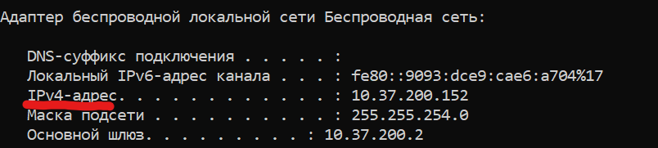
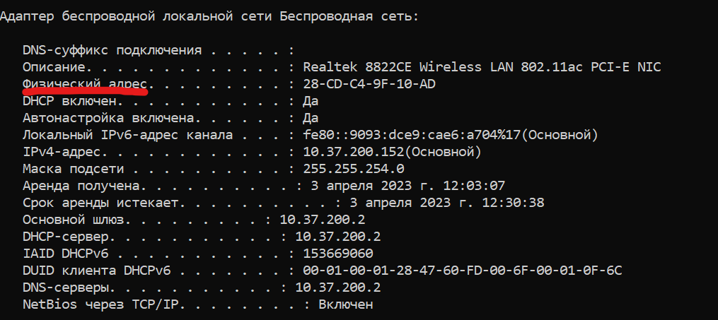
Узнаём IP-адрес компьютера
Чтобы узнать IP-адрес компьютера:
Введите команду "ipconfig" в командной строке Windows и найдите строку "IPv4-адрес", чтобы узнать IP-адрес вашего компьютера
Узнаём MAC-адрес
MAC-адрес - это уникальный идентификатор вашего сетевого адаптера. Чтобы узнать MAC-адрес вашего адаптера, введите команду "ipconfig /all" и найдите строку "Физический адрес"

Slide 5
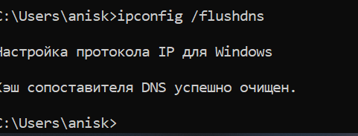
Обновить IP-адрес
Если вы хотите обновить свой IP-адрес, введите команду "ipconfig /release" для освобождения текущего IP-адреса, а затем введите команду "ipconfig /renew", чтобы получить новый IP-адрес.
Проверить соединение с сетью
Если вы испытываете проблемы с подключением к сети, вы можете использовать команду "ipconfig /flushdns" для очистки кеша DNS на вашем компьютере, а затем "ipconfig /registerdns" для перерегистрации DNS-записей и проверки соединения.

Slide 6
В заключение, команда ipconfig может быть очень полезной для администрирования сети. Она помогает получить информацию о конфигурации сетевых адаптеров на компьютере и может использоваться для решения многих проблем, связанных с подключением к сети.

